Slide 1
Démarrage de l’ordinateur dans le détail.

Slide 2
Démarrage de l’ordinateur – La séquence !
Mise sous tension (Peser sur le bouton)
Exécution du BIOS*/UEFI** (*Basic Input Output System, **Unified Extensible Firmware Interface)
Petit programme intégrer dans le matériel de la carte mère. Les composantes évoluées comme la carte graphique ont-elles aussi leur propre bios. (Gros lien avec ce qu’on appelle un micrologiciel (Bref, le « Firmware »)
Test d'autodiagnostic (POST -> Power On Self Test)
Fais le tour de toutes les composantes pour vérifier leur état de fonctionnement et au besoin attendre et interroger le résultat de leurs post. Exemple la carte mère termine sa séquence de vérification et va interroger la carte graphique pour savoir si son POST c’est bien déroulé et si elle est parée.
Exécution de la séquence de démarrage (Bootloader)

Slide 3
Le post dans les détails
Ce que vérifie explicitement le POST
1. CPU
Vérifie que le processeur fonctionne et peut exécuter des instructions.
2. RAM
Teste les modules de mémoire pour s'assurer de leur bon fonctionnement et vérifie la présence d'erreurs.
3. Carte mère
Vérifie l'intégrité de la carte mère et de ses connexions.
4. Carte graphique
S'assure que la carte vidéo est présente et fonctionne pour permettre l'affichage.
5. Dispositifs de stockage
Détecte les disques durs, SSD et autres dispositifs de stockage connectés pour vérifier qu'ils sont opérationnels.
6. Dispositifs d'entrée
Vérifie la présence et le fonctionnement des dispositifs d'entrée comme le clavier et la souris.
7. Alimentation
Confirme que l'unité d'alimentation fournit une tension adéquate aux composants du système.
8. Dispositifs périphériques
Identifie et vérifie d'autres périphériques connectés, tels que les dispositifs USB et les interfaces réseau.
9. Configuration matérielle de base
Lit les paramètres de configuration matérielle stockés dans la CMOS, y compris l'ordre de démarrage des dispositifs et d'autres paramètres.
Si des problèmes sont détectés pendant ces vérifications, le POST arrête généralement le processus de démarrage et fournit des codes d'erreur ou des codes de bip pour indiquer le problème sous différentes forme (Son, affichage, numéro sur la carte mère directement).

Slide 4
Les codes classiques
Voici quelques codes classiques en cas d'erreur lors du POST, ainsi que leur signification :
Bips courts
Signification : Généralement indiquent que le système fonctionne normalement. Le fameux « beep » quand l’ordinateur démarre
1 Bip long et 2 Bips courts
Signification : Erreur de la carte graphique (souvent lié à la RAM).
1 Bip long et 3 Bips courts
Signification : Erreur de la RAM.
1 Bip long et 4 Bips courts
Signification : Erreur de la carte mère.
3 Bips courts/Long
Signification : Erreur de la mémoire vive (RAM).
2 Bips courts
Signification : Erreur de la parité de la mémoire.
Bips continus
Signification : Problème d'alimentation ou de surchauffe.
Bips spécifiques aux fabricants
Exemple : Les bips peuvent varier selon le fabricant du BIOS (AWARD, AMI, Phoenix, etc.). Il est donc important de consulter le manuel de votre carte mère pour les codes spécifiques.

Slide 5
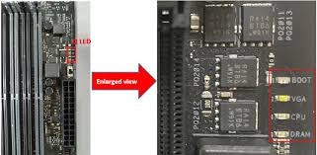
Exemple de code sur la carte mère
Code de led

Slide 6
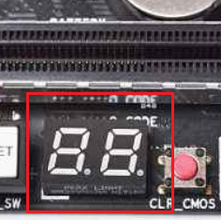
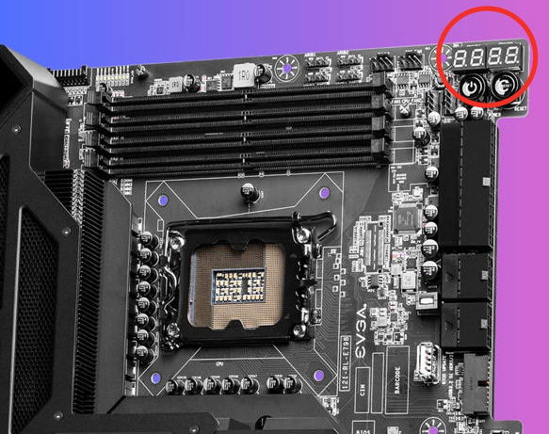
Affichage de code sur un 7 segments
Se référer au manuel de la carte ou
Sur le site du fabriquant
Exemple :
https://www.asus.com/support/faq/1043948/

Slide 7
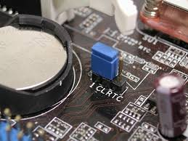
CMOS
Le CMOS est une zone de mémoire qui permet de stocker de l’information de configuration.
Exemple vous voulez que le bios ait un mot de passe.
Le mot de passe est stocké dans le CMOS
Les cartes mère ont un mécanisme pour remettre à zéro la mémoire du CMOS, soit par un bouton, soit par un cavalier

Slide 8
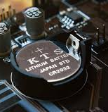
La pile !
Comment une tour peut retenir l’heure si on la débranche ?
RTC : Real Time Clock (horloge matériel interne qui tourne à l’aide d’une pile de montre)
Jadis elle tenait en vie une mémoire vive qui retenait l’information de configuration du bios, maintenant c’est une mémoire flash ou sur le disque dur

Slide 9
Accronyme
BIOS : Basic input output system
UEFI : Unified Extensible Firmware Interface
CMOS : Complementary Metal-Oxide-Semiconductor (On va résumé par mémoire pour la configuration du bios)
RTC : Real time clock

Slide 10
La séquence plus complète.
1. Mise sous tension (Peser sur le bouton !)
2. Exécution du BIOS*/UEFI** (*Basic Input Output System, **Unified Extensible Firmware Interface)
3. Test d'autodiagnostic (POST -> Power On Self Test)
4. Chargement du chargeur de démarrage* (*Bootloader)
5. Exécution du chargeur de démarrage* (*Bootloader)
6. Chargement du système d'exploitation
7. Initialisation de l'espace utilisateur
8. Écran de connexion
Ici on peut dire que le matériel fonctionne
À partir d’ici on essaie de lancer le système d’exploitation

Slide 11
Les détails du « Power on self test (POST)»
Le Power-On Self-Test (POST) est une série de diagnostics que l’ordinateur exécute au démarrage pour vérifier que le matériel fonctionne correctement avant de charger le système d’exploitation. Voici les principales étapes du POST :
Initialisation du BIOS : Le BIOS (Basic Input/Output System) s’active et commence à vérifier les composants matériels de base.
Test de la mémoire : Le BIOS vérifie la mémoire RAM pour s’assurer qu’elle fonctionne correctement.
Vérification des périphériques : Le BIOS teste les périphériques connectés comme le clavier, la souris, et les disques durs.
Affichage des erreurs : Si des erreurs sont détectées, elles sont affichées à l’écran ou signalées par des bips sonores.
Chargement du BIOS : Le BIOS charge les paramètres de configuration et prépare le système pour démarrer le système d’exploitation.

